Slide 1
Torjutuksi tulemisen seurauksia
  ajantaju heikompi
  elämä merkityksettömämpää
  lyhytjänteisyys tulevaisuudesta ja palkkioista
  reaktioaika hitaampi
  vastaukset lyhyempiä
  itsensä ”väistely”
  epäterveellisempi ruoka (nopeampi palkinto ruoasta?)
  mielenjärkytys vähemmästä
  seuraukset psyko/fyysis/sosiaalisia
Leary&Cox (2008) ja Bowlby
taustalla kuuluminen
halu kiintyä biologinen
lapsuuden turvallinen kiintymys vaikuttaa aikuisuuden kiintymyssuhteisiin
hyväksyntä, tarpeiden täyttyminen, kuulluksi tuleminen, arvostus, yhteinen aika→ olen tärkeä, minulla on merkitystä→ kiintymys

Slide 2
3. Tunteiden säätely
(s. 26-37)

Slide 3
Tunteiden säätely
tunteiden säätely on omien tunnereaktioiden ja tunneilmausten säätelyä
tunteiden säätelyyn liittyy tunteiden tunnistaminen
tunteiden tunnistaminen on kykyä tunnistaa ja huomioida sekä omia että muiden tunteita ja tunnetiloja
tunteiden säätelyn avulla ihminen voi reagoida tunteisiin tilanteeseen sopivalla tavalla omassa tunneilmaisussaan

Slide 4
Tunteiden säätelyn malli (Gross)
malli tarkastelee tunteiden säätelyä ajallisesti kahdella eri tavalla
ennakoivat säätelykeinot pyrkivät tunteita aiheuttaneen tapahtuman muokkaamiseen ennen kuin se on tapahtunut; vaikuttaa tulevan tilanteen aiheuttamiin tunteisiin etukäteen
reaktiosidonnaiset säätelykeinot pyrkivät jo virinneiden tunteiden säätelyyn; vahvistaa, heikentää tai muuttaa sen hetkistä tunnetta

Slide 5
Ensisijaiset ja toissijaiset tunteet (Greenberg)
ensisijainen tunne tarkoittaa yksilön alkuperäistä tai perustavanlaatuista reaktiota tunteita herättävissä tilanteissa
  ensisijainen tunne on luonteeltaan adaptiivinen tunne eli sopeutumista ja selviytymistä edistävä
  epäadaptiivinen tunne tarkoittaa opittua ja usein vaikeasti muutettavaa reaktiota; tuottaa tunne-elämää häiritseviä reaktioita, kuten pelkoon liittyen ylikorostunutta turvattomuutta
toissijainen tunne seuraa ensisijaisesta reaktiosta, johon sisältyy tunnekokemuksessa kulttuurinen ja sosiaalinen arvio
  esimerkiksi parisuhteessa kumppanin käytöksestä tehdään arvioita, jotka koetaan mustasukkaisuutena, vaikka taustalla saattaa olla pelko menettämisestä
  syntyy, kun ihminen ei tunnista ensisijaisia tunteitaan

Slide 6
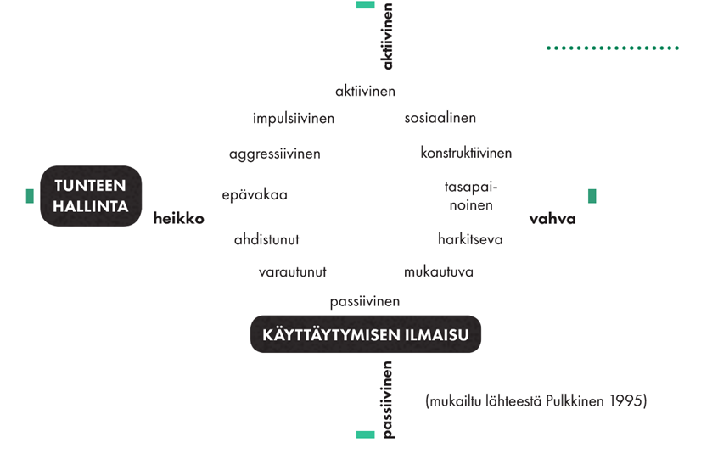
Tunteiden ja käyttäytymisen säätelyn malli (Pulkkinen)
mallin mukaan yksilöiden välisten käyttäytymiserojen taustalla voi nähdä kaksi tärkeää ulottuvuutta: yksilöt eroavat toisistaan tunteiden säätelyn taitojen sekä käyttäytymisen ilmaisun suhteen

Slide 7
Tunteiden säätelyn kehittyminen
tunteiden ja käyttäytymisen säätelyssä on synnynnäisiä eroja sekä sosioemotionaaliseen kehitykseen liittyviä eroja
temperamentti tarkoittaa yksilöllistä toimintatyyliä ja reagointitapaa, joka esimerkiksi määrittelee sitä, kuinka voimakkaasti ihminen ilmaisee tunteitaan ja mielialojaan
tosioemotionaalinen kehitys tarkoittaa sitä, miten tunteiden tunnistaminen, säätely ja kyky solmia ihmissuhteita kehittyvät
  varhainen vuorovaikutus on vanhemman ja vauvan välistä kommunikaatiota ja tunnetilojen jakamista ensimmäisen kahden elinvuoden aikana; sillä on vaikutusta muun muassa lapsuuden myönteisten tai kielteisten kiintymyssuhteiden syntymiselle
  kiintymyssuhde tarkoittaa vastavuoroista suhdetta, jonka lapsi luo hänelle tärkeisiin henkilöihin; tärkeä sosiaalisen vuorovaikutuksen ja tunne-elämän kehitykselle

Slide 8
Tunteet ja kognitiivinen toiminta
tunteet vaikuttavat ympäristön havaitsemisen tapaan ja ohjaavat tulkintoja, joita ihminen tekee itsestään, ympäristöstään ja muista ihmisistä; yhteys skeemoihin
kognitiivinen kehitys ja sosiaalinen vuorovaikutus luovat edellytykset tunne-elämän kehitykselle
  tunteiden sanallistaminen on tunteiden pukemista sanalliseen muotoon, ohjaa lasta käsitteellistämään ja ymmärtämään tunteitaan
  abstrakti ajattelu on käsitteiden käyttämistä ajattelussa, mahdollistaa monimutkaisempien sosiaalisten tunteiden ymmärtämisen
  metakognitio on ihmisen kykyä tietoisesti tarkastella omaa tiedonkäsittelyään sekä oman tietoisen kokemuksensa säätelyä

